Slide 1
EL ECOSISTEMA DEL SANTUARIO
DE LA VIRGEN DE VEREDAS

Slide 2
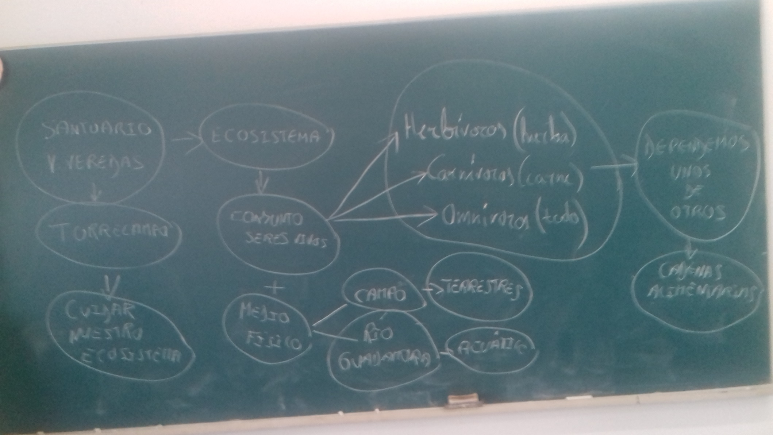
TORMENTA IDEAS PREVIAS

Slide 4
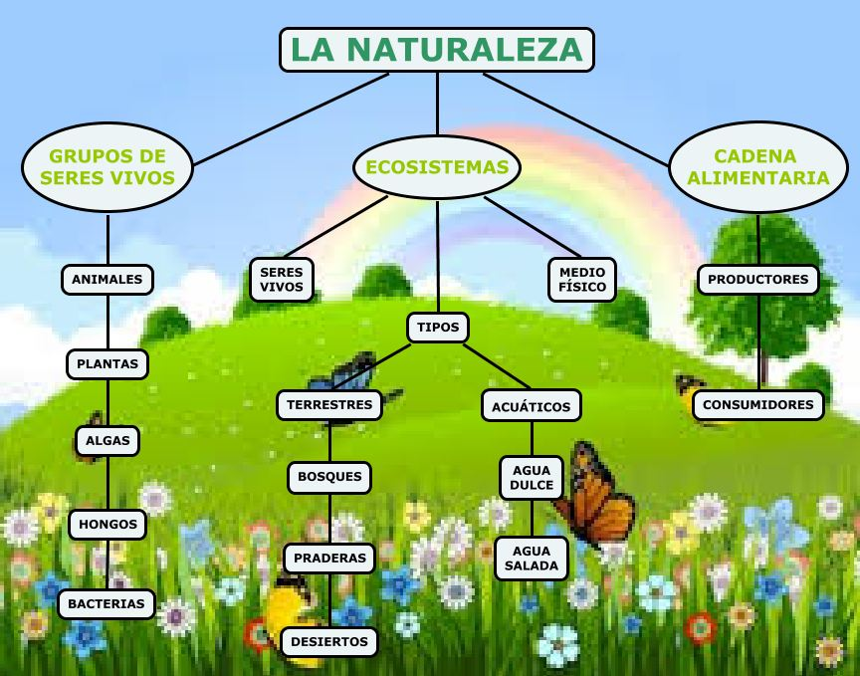

Slide 5
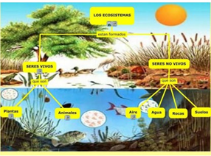

Slide 7
